Slide 1
植物微生组 研究方法与应用
河北省第五届植物生理学与
粮食安全专家论坛
2019年12月14日
刘永鑫
中国科学院遗传与发育生物学研究所
CAS-JIC植物和微生物科学中英联合研究中心
宏基因组公众号

Slide 2
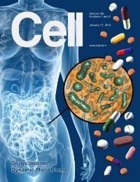
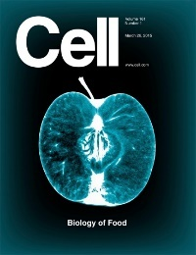
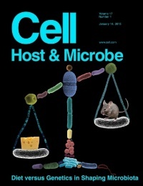

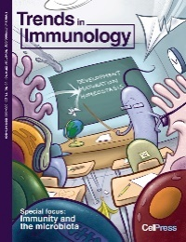
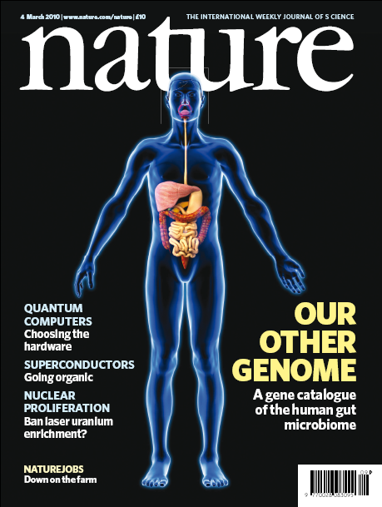


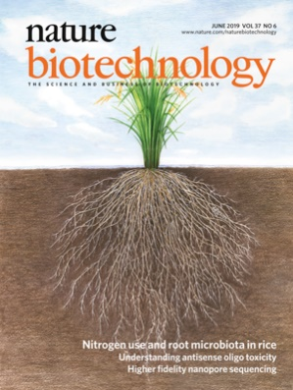
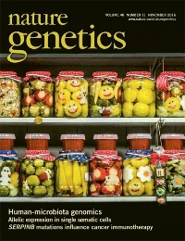
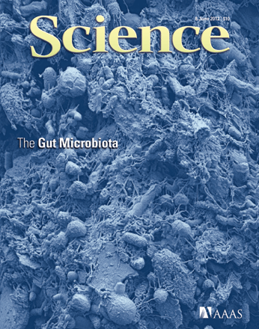
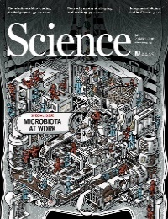
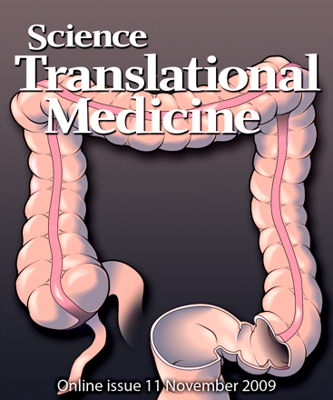

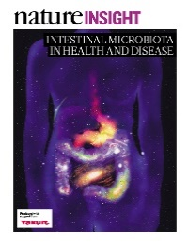
为什么微生物组这么热？
Notes:
为什么微生物组领域这么热？近年来长期霸占着顶级杂志的封面。这篇NBT的封面是我负责的工作。这篇NG和Science是王军老师的工作。

Slide 3
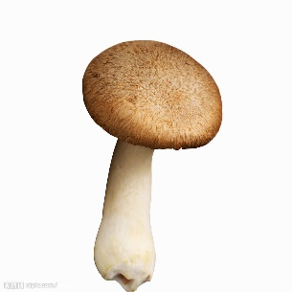
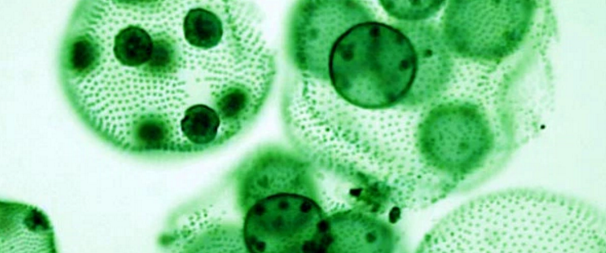
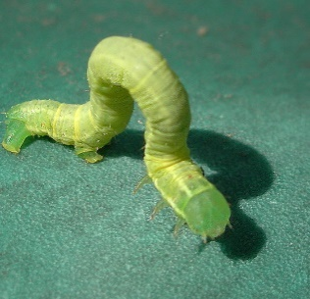



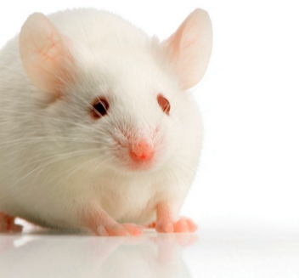
动植物生活环境中充满微生物
微生物组
（microbiota）
脱离了微生物的生物学研究是不完整的
Notes:
是因为动物植物的生活环境中都充满了微生物，无论是从单细胞藻类到大型真菌、昆虫、植物、动物乃至人类的表面和内部，都充满了大量的微生物，总结一句话，脱离了微生物的生物学研究是不完整的。

Slide 4


人体基因 vs 人类肠道微生物组基因
Human gut microbiome:
8 -10 million genes
Typically > 160 “species”
at any given sampling time
Host:
~25,000
genes
Lander, E. S. et al. Nature, doi:10.1038/35057062 (2001)
Li, J. et al. Nature Biotechnology, 10.1038/nbt.2942 (2014)
Notes:
如果你觉得人类基因组有30个碱基对已经是天文数字的话。本质上我们人类的基因组只有25,000个编码基因，而我们的肠道微生物组，却有多达1000万个准确基因，典型的有300~500种微生物。各种海量的微生物组数据，我们必须借助计算机每秒上亿次的计算速度，甚至是超级计算机来帮我们完成这种大规模数据的分析。

Slide 5
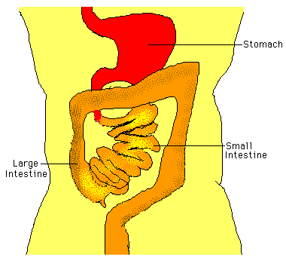
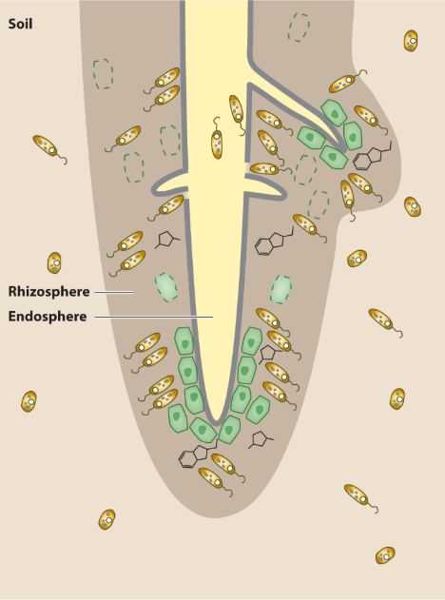
植物根系微生物组与肠道相似
肠道菌群基因数量是人体基因数量150倍以上
10⁹ 个细菌/克
10 - 30% 光合作用产物
Qin et al., 2010
Partida-Martinez, et al., 2011
Notes:
植物根系与人类肠道非常相像，是要的微生物富集区，为营养吸收、免疫过程中起重要作用。植物需要消耗10-30%的光合产物提供给根系微生物，一定有它的作用。就好比国家拿着GDP这么高比例开支维持的军队，一定有期巨大的作用。

Slide 6
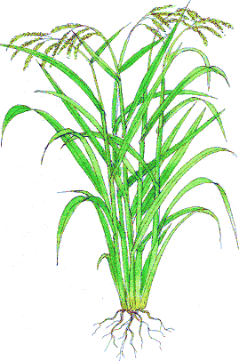
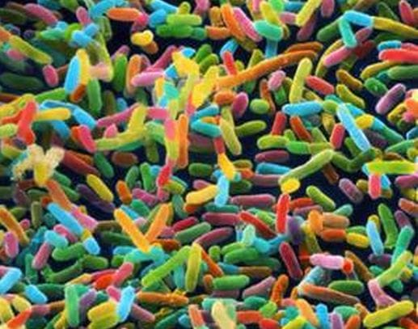
科学问题
植物与微生物组的互作
①
②
①植物如何决定微生物组成？
②微生物如何影响植物健康？
Notes:
我的研究方向是植物与微生物组的互作 ，包括两方面：1，植物如何决定微生物组成？2，微生物如何影响植物健康？

Slide 7
报告提纲
实验和分析方法的开发与优化
干湿结合的科学问题解答
综述撰写和科学传播
Notes:
微生物组分析方法、应用与科学传播：也是我研究的三个主要方向，我将从以下三个方向进行介绍

Slide 8
报告提纲
实验和分析方法的开发与优化
干湿结合的科学问题解答
综述撰写和科学传播
Notes:
微生物组分析方法、应用与科学传播：也是我研究的三个主要方向，我将从以下三个方向进行介绍

Slide 9

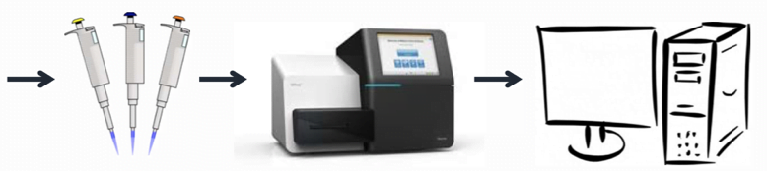

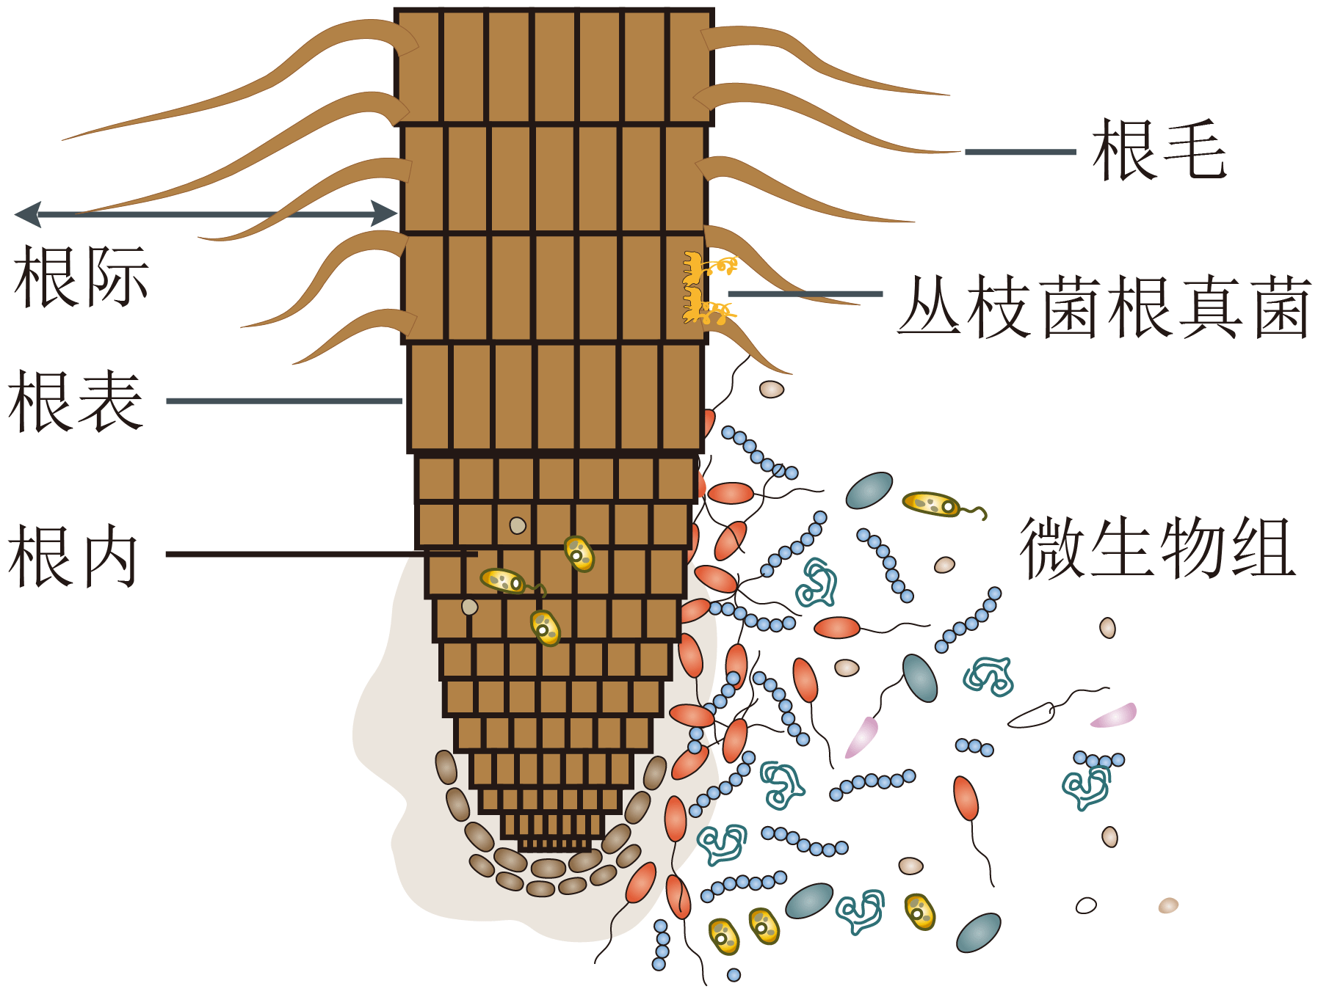
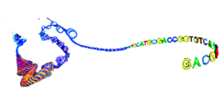
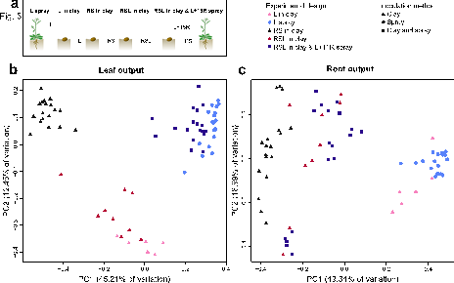
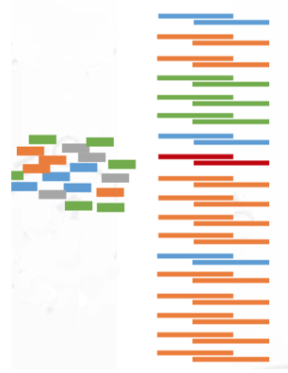


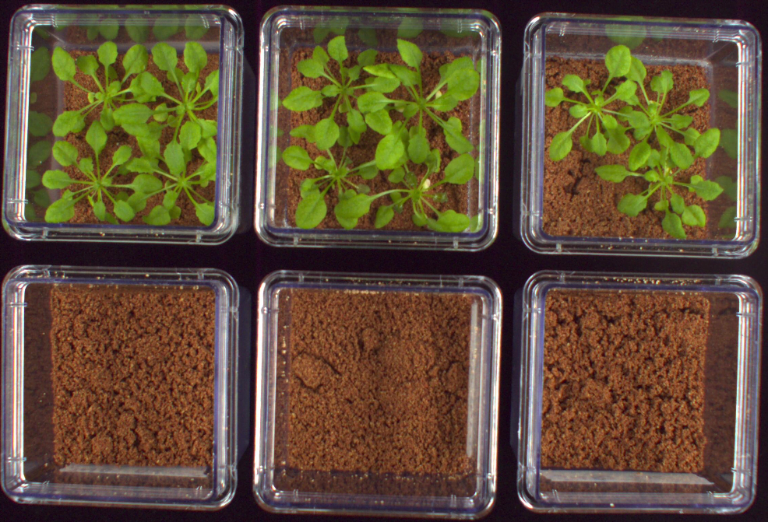
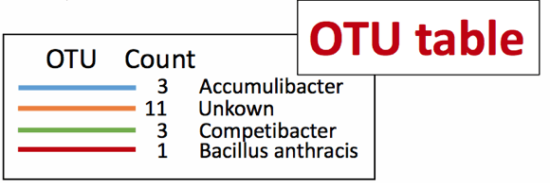
建立植物根系微生物组研究体系
①实验数据
③功能验证
样本采集
DNA提取
文库制备
高通量测序
数据分析
无菌体系
人工重组微生物群落
②数据分析
人工重组菌群
无菌对照
OTU聚类
数据挖掘
Alpha div
PCA、LDA
差异分析
……
物种注释
Reads拼接
实验数据
数据分析
功能验证
Notes:
我们研究手段中主分为三部分，1. 样品制作和数据获得；2. 数据分析挖掘潜在生物学规律；3. 功能验证。我主要负责的数据分析部分，起到承前启后的作用。

Slide 10
植物扩增子定量方法开法
解决植物扩增子分析中只有相对丰度的问题
实现宿主植物、细菌、真菌三者间的定量，提供了绝对丰度的角度对微生物进行观察和比较
Xiaoxuan Guo, Xiaoning Zhang, Yuan Qin, Yong-Xin Liu, Jingying Zhang, Na Zhang, Kun Wu, Baoyuan Qu, Zishan He, Xin Wang, Xinjian Zhang, Stéphane Hacquard, Xiangdong Fu & Yang Bai. Host-associated quantitative abundance profiling reveals the microbial load variation of root microbiome. Plant Communications. 2019. doi:10.1016/j.xplc.2019.100003

Slide 11
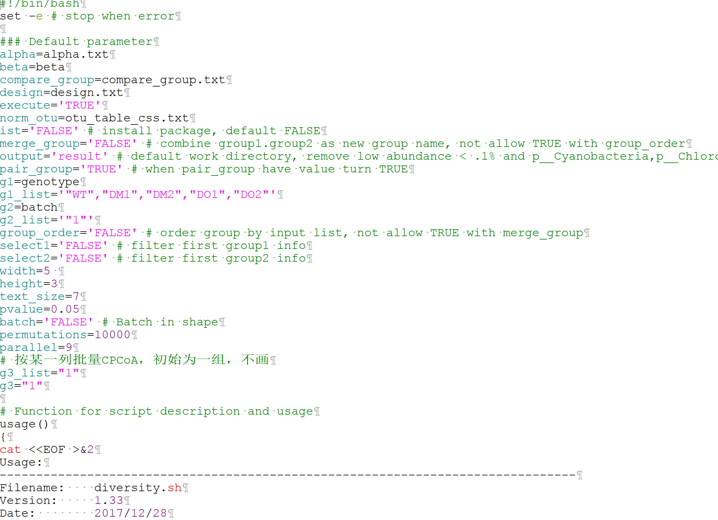
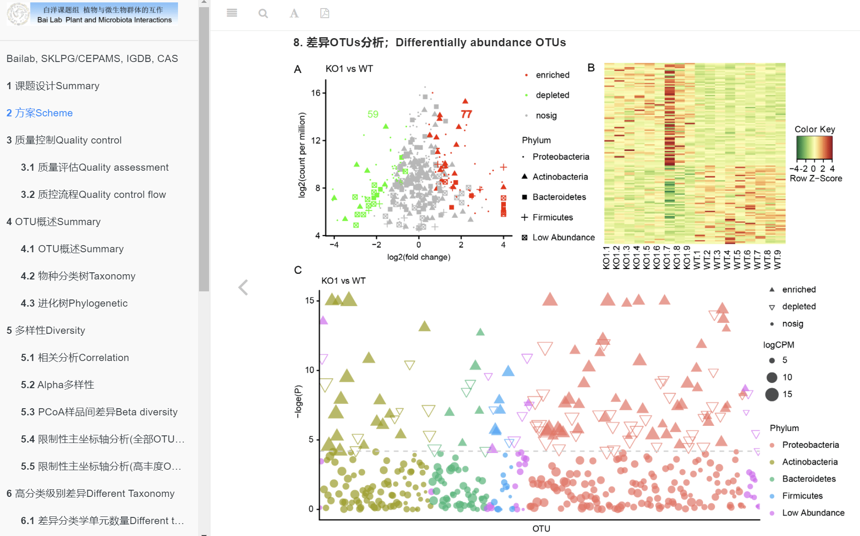
生物信息分析平台的搭建
分析代码
结果报告
测试300+软件
书写10000+行代码
28种统计分析方法
标准分析周期仅需3天
Notes:
我也是刚进入本领域三年里，编写过万行代码，实现了完善的微生物组数据分析体系，提高工作效率

Slide 12
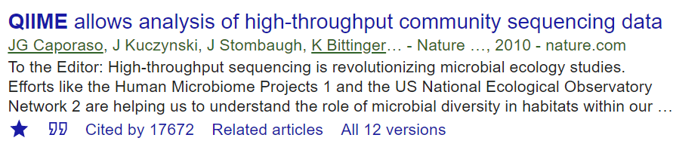

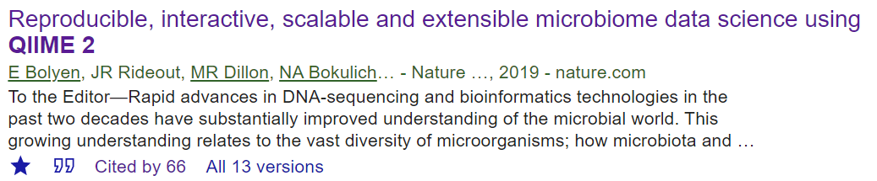

参与主流微生物组分析平台开发
实现了可重复、可交互和可扩展的微生物组分析平台
今年8月发表于Nature Biotechnology 杂志
Notes:
参与微生物组分析软件开发。本领域最广泛使用的软件QIIME目前引用1.7万次，近三年来参与第二版的测试、中文教程编写等工作，今年8月正式发表于Nature Biotechnology杂志，4个月引用66次。

Slide 13
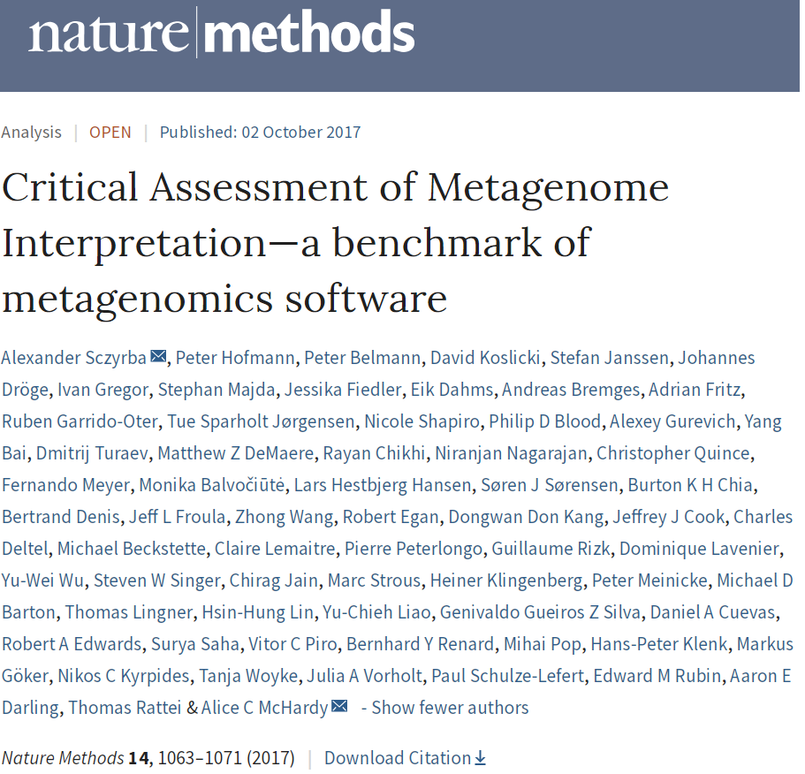
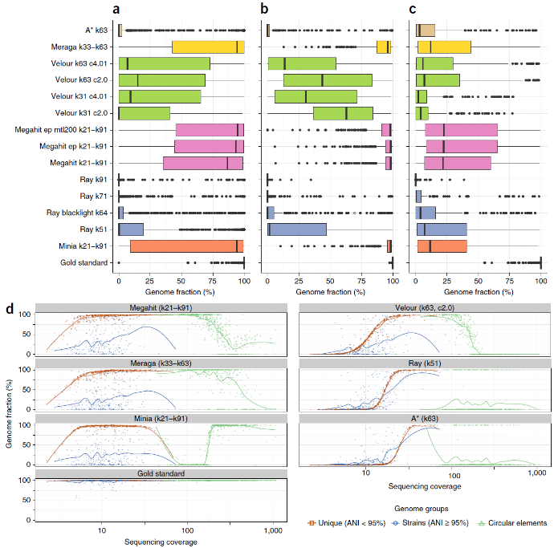
宏基因组学分析方法评估
对主流拼接、分箱和物种注释软件建立了较公正的评价体系、优缺点认识
Nature Methods: 宏基因组软件评估—人工重组宏基因组基准数据集
Notes:
构建了目前唯一的宏基因组基准样品，包括1400多种微生物，…，发表2年引用200多次

Slide 14
建立植物微生物组功能研究体系
植物微生物组的测序研究
植物微生物组的功能研究
样品准备和收集
无菌植物和实验侵染体系
基于16S rRNA
的菌群检测
基于整体基因组
的菌群检测
微生物菌群重组
生物信息和统计学分析
高通量微生物培养
少于1%的环境微生物可培养
结论和假说
（基于相关性）
描述、寻找规律
控制、改变

Slide 15
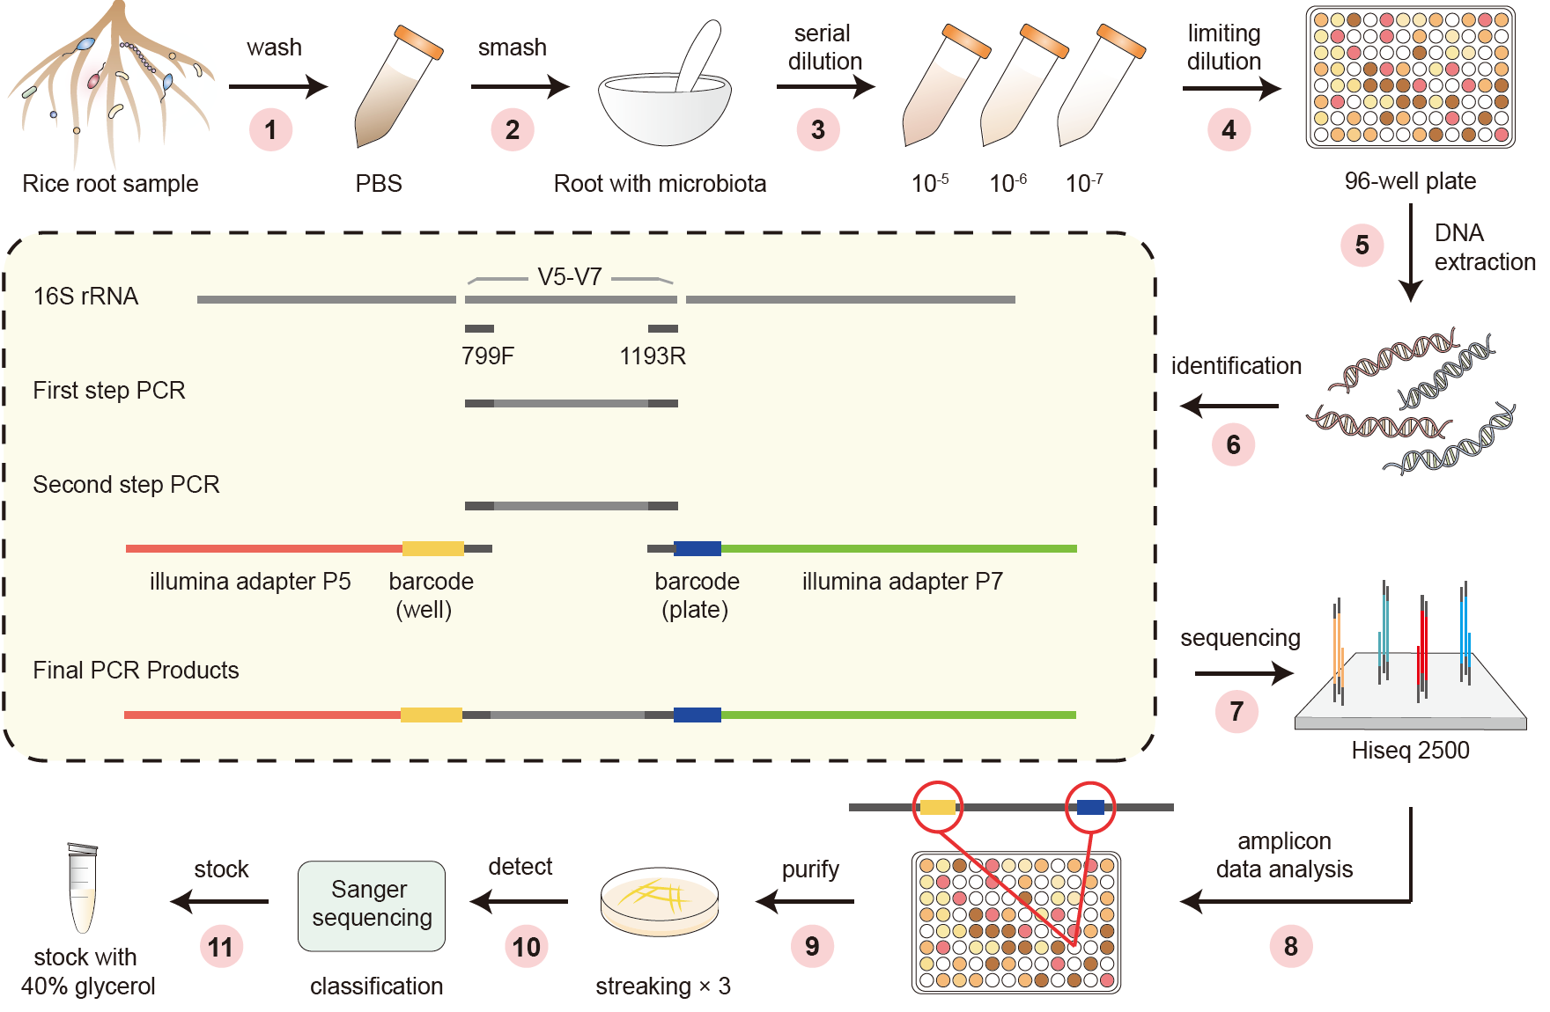
建立了高通量细菌培养资源库
Bai et al., 2015, Nature
Zhang et al., 2019, Nature Biotechnology
Notes:
1. 提高易用性：分析流程主要的问题是易用化和灵活性是不可调和、相互矛盾的。简单好用的不灵活，太灵活的学习成本高不易上手。主要还是缺少团队系统的优化方法，国内缺像QIIME团队这样专注一个软件10余年，持续精耕细作。计划开发兼顾灵活和易用的双版本(代码+网站)流程，本对中国人使用特点进行优化，实现较自主、有特色、易用的分析流程，适合各不同行业不同计算水平同行；2. 微生物组数据库的国内备份站点：目前有微生物所、基因组所的大数据中心存原始数据，清华有R和conda镜像方便软件安装，但宏基因组相关数据库国内缺镜像，也更新较快，下载困难，需要提供国内地址；3. 原创性：本人编程水平有限，希望和本领域更多计算生物学同行合作，开发能解决实际问题的先进算法，本质上推动本领域分析层面的新突破。

Slide 16
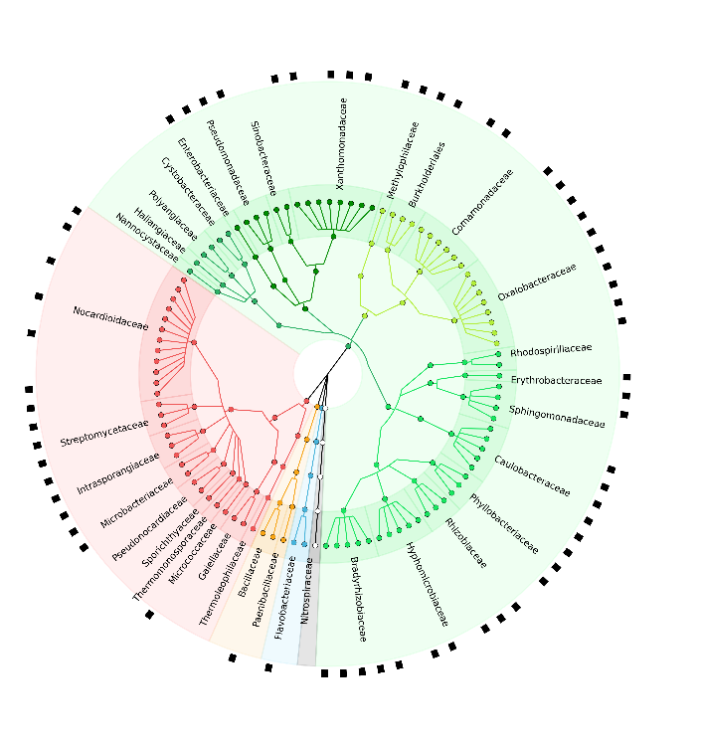
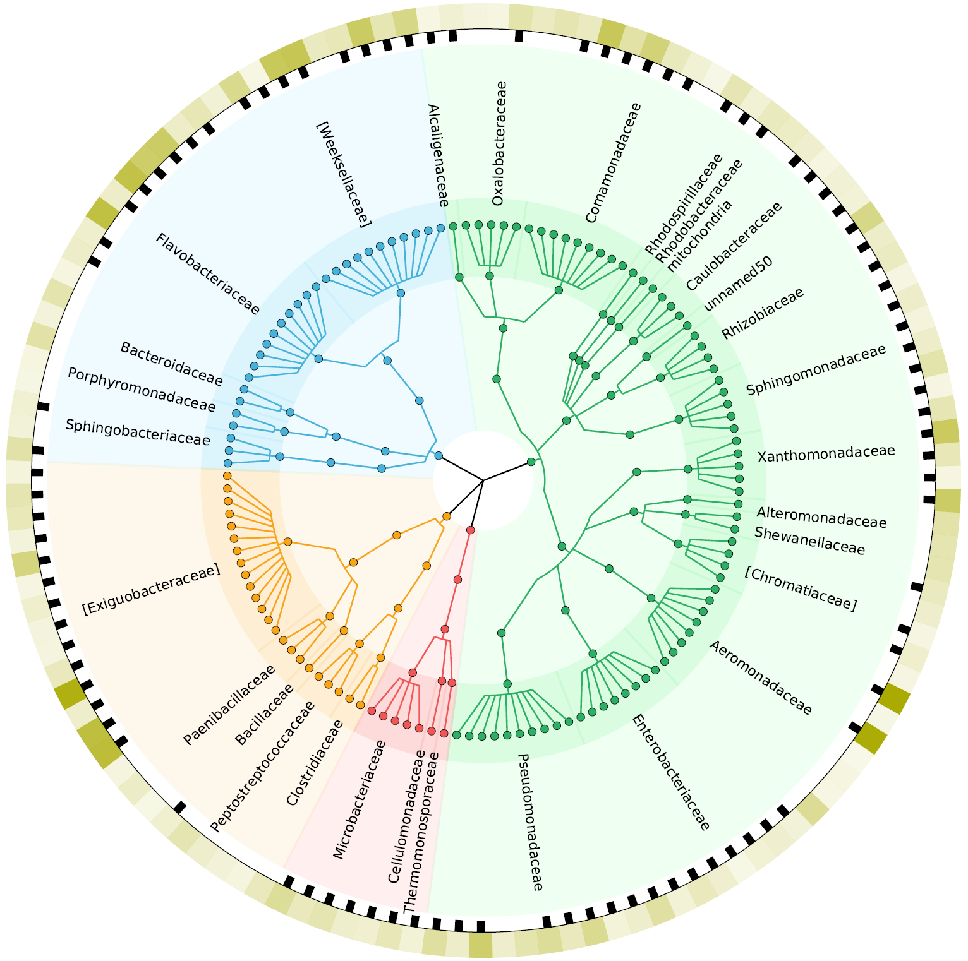
己培养植物根系细菌资源库的主体
拟南芥根系细菌资源库
水稻根系细菌资源库
突破了传统微生物培养的技术限制，使在实验室中控制微生物群落成为了可能

Slide 17
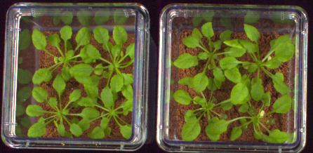
合成群落成功定植植物根系
无菌体系
人工重组微生物群落
人工重组菌群
无菌对照
创建了植物微生物群落人工重组体系，为植物微生物组的功能研究和实验验证，打下了基础
Bai et al., Nature, 2015

Slide 18
植物功能微生物组方法学的建立
植物微生物组的测序研究
植物微生物组的功能研究
样品准备和收集
无菌植物和实验侵染体系
基于16S rRNA
的菌群检测
基于整体基因组
的菌群检测
微生物菌群重组
生物信息和统计学分析
高通量微生物培养
结论和假说
（基于相关性）

Slide 19
报告提纲
实验和分析方法的开发与优化
干湿结合的科学问题解答
综述撰写和科学传播
Notes:
微生物组分析方法、应用与科学传播：也是我研究的三个主要方向，我将从以下三个方向进行介绍

Slide 20
实验+分析=1+1>2
 | 实验生物学家 | 计算生物学家 | 合作
丰富的实验材料 |  |  | 
精湛的实验操作 |  |  | 
强大的背景知识 |  |  | 
数据分析的思路 |  |  | 
方法的测试与比较 |  |  | 
分析结果描述 |  |  | 
生物学意义解读 |  |  | +
实验生物学家与计算生物学家的知识体系优势互补

Slide 21
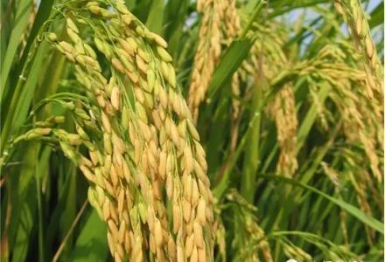
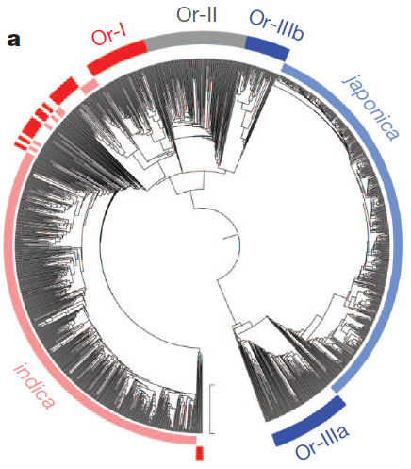
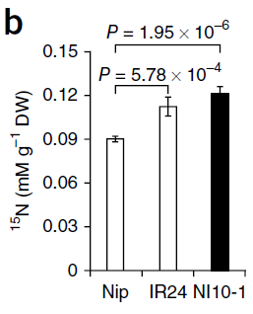
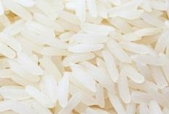
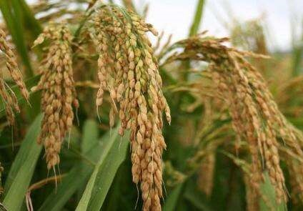
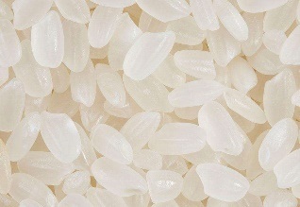
籼粳稻基因组和表型存在差异
籼 indica
基因组群体结构不同
氮利用效率不同
籼稻 > 粳稻 (如:NRT1.1B)
粳 japonica
根系微生物组？
Wang et al., Nature, 2018
Hu et al., Nature Genetics, 2015

Slide 22
田间种植68种籼稻和27种粳稻
收集的95个品种来源于48个国家
Zhang et al., Nature Biotechnology, 2019

Slide 23
籼粳稻形成不同的根系微生物组
Zhang et al., Nature Biotechnology, 2019

Slide 24
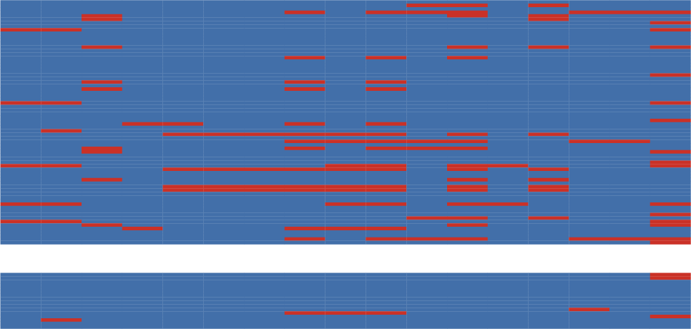
籼稻中富集更多氮代谢相关细菌
籼稻富集细菌
粳稻富集细菌
发酵
硫呼吸
硫氧化
氢氧化
氮呼吸
锰呼吸
铁呼吸
溶纤作用
木聚糖分解
硝酸盐氨化
硝酸盐呼吸
砷酸盐呼吸
石油烃降解
芳香族降解
亚硝酸盐氨化
亚硝酸盐呼吸
延胡索酸呼吸
Zhang et al., Nature Biotechnology, 2019

Slide 25
水稻氮转运基因NRT1.1B调控微生物组
籼稻富集细菌
(地块1)
籼稻富集细菌
(地块2)
nrt1.1b突变体下调细菌
籼稻富集的细菌中50%在nrt1.1b中下调
Zhang et al., Nature Biotechnology, 2019

Slide 26
分离培养细菌和功能验证
分离培养水稻根系70%的细菌种类
水稻特异富集的细菌有助于吸收有机氮

Slide 27
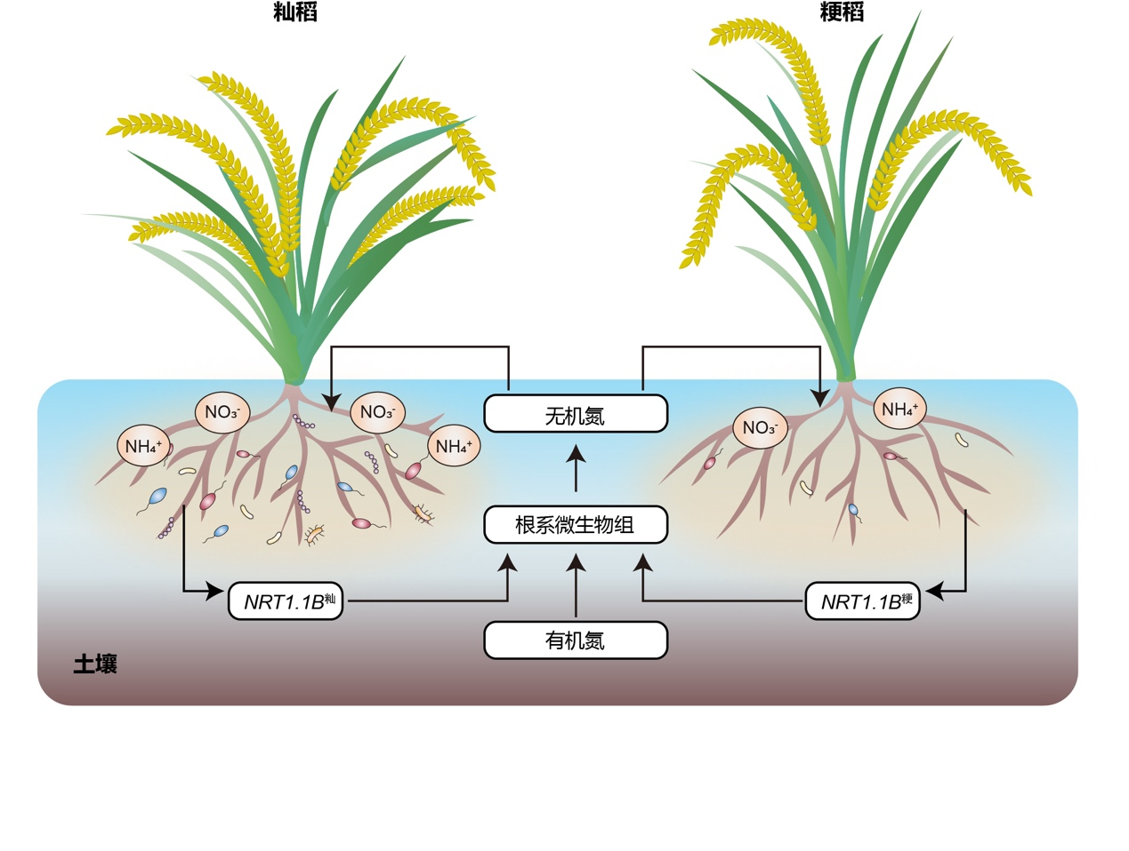
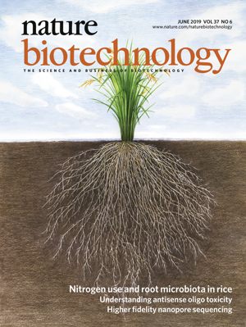
解析根系微生物组在氮利用中的作用
为农业益生菌在氮肥高效利用中的应用提供了理论和材料基础
Jingying Zhang#, Yong-Xin Liu#, Na Zhang#, Bin Hu#, Tao Jin#, Haoran Xu, Yuan Qin, Pengxu Yan, Xiaoning Zhang, Xiaoxuan Guo, Jing Hui, Shouyun Cao, Xin Wang, Chao Wang, Hui Wang, Baoyuan Qu, Guangyi Fan, Lixing Yuan, Ruben Garrido-Oter, Chengcai Chu* & Yang Bai*. NRT1.1B is associated with root microbiota composition and nitrogen use in field-grown rice. Nature Biotechnology. 2019, 37: 676-684. doi:10.1038/s41587-019-0104-4
Notes:
进一步解析根系微生物组在氮利用中的作用。发现籼粳稻根系形成不同的微生物组，且籼稻比粳稻富集更多氮循环相关细菌，与氮肥利用效率有关；为农业益生菌在氮肥高效利用中的应用提供了理论和材料基础；该项成果作为今年6月自然生物技术封面文章发表。

Slide 28
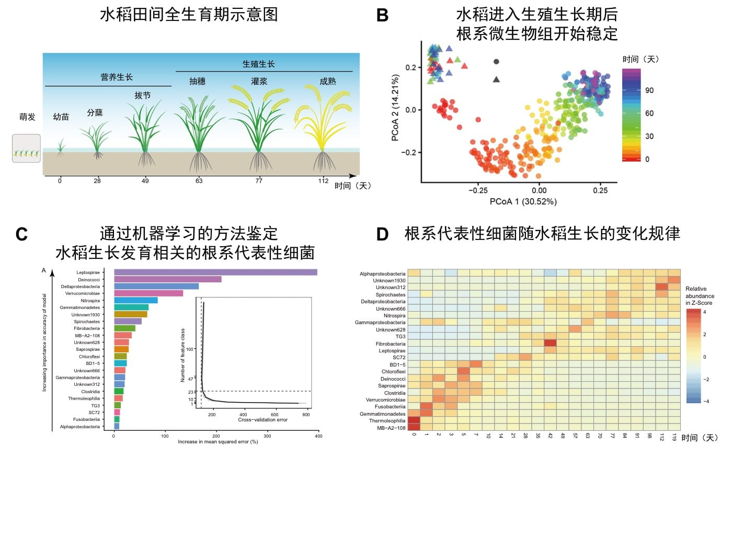
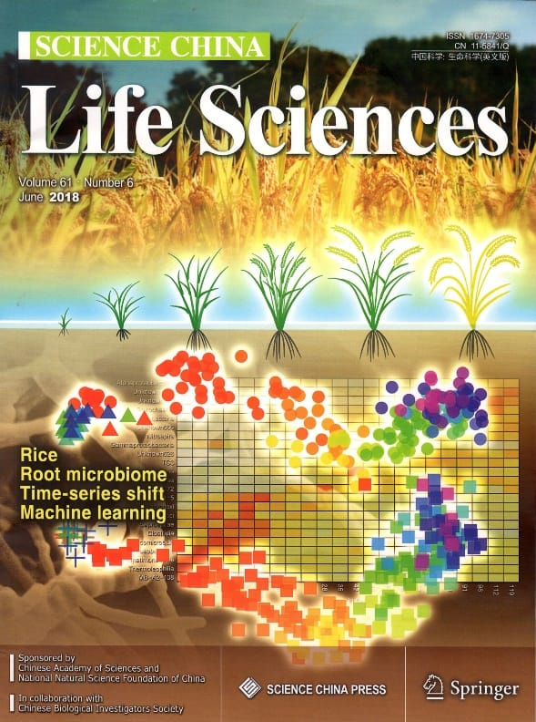
探索水稻全生育期微生物组
为农业益生菌的施用时间提供指导和理论基础
Jingying Zhang#, Na Zhang#, Yong-Xin Liu#, Xiaoning Zhang, Bin Hu, Yuan Qin, Haoran Xu, Hui Wang, Xiaoxuan Guo, Jingmei Qian, Wei Wang, Pengfan Zhang, Tao Jin, Chengcai Chu* & Yang Bai*. Root microbiota shift in rice correlates with resident time in the field and developmental stage. Science China Life Sciences. 2018, 61: 613-621. doi:10.1007/s11427-018-9284-4
Notes:
第一个主要工作是探索于水稻全生育期微生物组的动态变化规律，发现根系微生物组快速变化且在生长后期稳定，水稻生殖生长阶段特异富集氮代谢相关细菌，为农业益生菌的施用时间提供指导和理论基础。这一成果作为中国科学封面文章发表

Slide 29
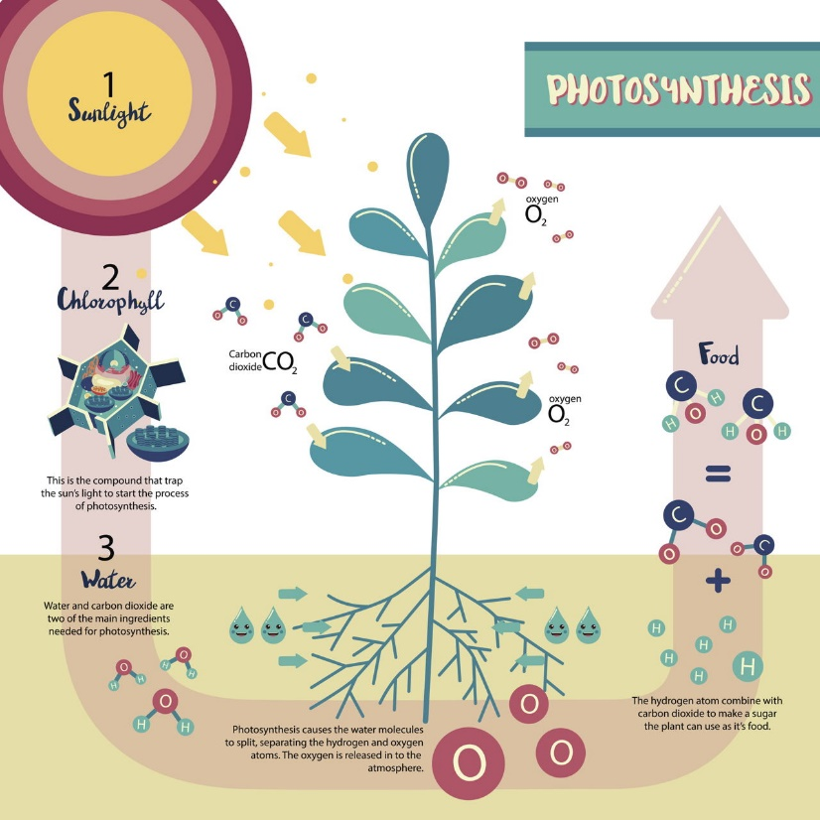
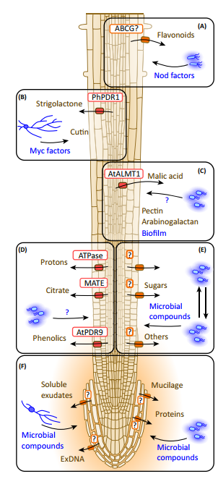
植物代谢物塑造根系微生物组
拟南芥的特异代谢物如何塑根系微生物群落组成？
Notes:
植物把自身20-40%的光合作用产生，用于合成各种代谢物输送至根系，有什么作用呢？

Slide 30
成簇的三萜通路影响拟南芥根系微生物
Huang et al., Science, 2019

Slide 31
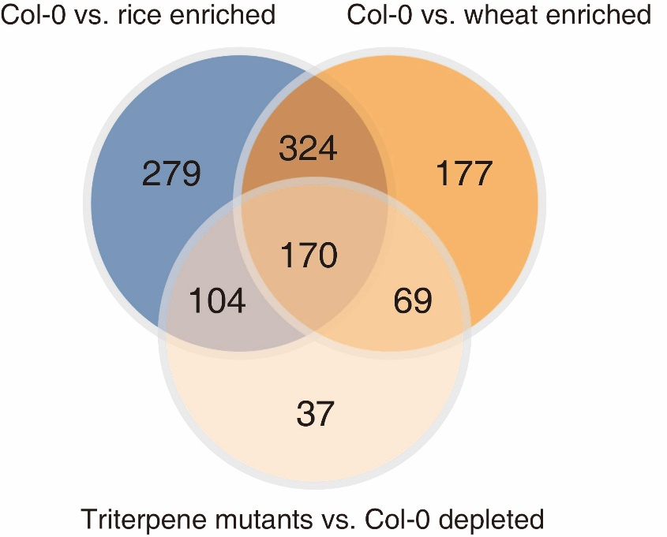

三萜通路调控52%拟南芥根系特异的微生物组成员
成簇的三萜通路可能参与拟南芥与根系微生物组的共进化
Huang et al., Science, 2019

Slide 32





二半萜类化合物对根系微生物组的调控
DMAPP + IPP
GGPPS9
GGPPS10
GFPP
TPS25
TPS30
放线菌门上调
变形菌门下调
结构类似的植物化合物特异性地调控根系微生物组的结构
Chen et al., Science China Life Sciences, 2019

Slide 33


植物萜类化合物对微生物组的调控
二半萜和三萜类化合物塑造拟南芥根系特异的微生物组结构
Ancheng C. Huang, Ting Jiang, Yong-Xin Liu, et. al. Science. 2019, 364: eaau6389.
Qingwen Chen, Ting Jiang, Yong-Xin Liu, et. al. Science China Life Sciences. 2019, 62: 947-958.
Notes:
另一个我的主要课题是研究植物次生代谢物对微生物组的影响，植物二半萜和三萜类化合物对根系微生物组的调控规律，提供了人工调控微生物组的手段。文章今年5月同天分别发表于科学和中国科学杂志。

Slide 34

植物微生物组与传统植物学研究的交叉
植物发育
植物与病原微生物信号交流
植物
根和叶片
微生物组
宏基因组学
培养组学
植物
营养高效
植物代谢解析
Notes:
不了解工作的重要性，不能清楚认识到对方工作的重要性和意义，不尊重对方的工作。总觉得自己的贡献大
现在挖掘有意义生物学规律，不是放在马路中央的金山，好找的早让人发现过了。大多规律就是淘金一样，也许要挖几百坑，也末必有金子；
文章的第一作者只有一个，不认可共同一作或共通讯就是对合作最大的不支持。比如有些高校只认一作，让学生当通讯吗？

Slide 35
报告提纲
实验和分析方法的开发与优化
干湿结合的科学问题解答
综述撰写和科学传播
Notes:
微生物组分析方法、应用与科学传播：也是我研究的三个主要方向，我将从以下三个方向进行介绍

Slide 36


撰写微生物组领域研究方法综述
负责撰写《遗传》杂志所庆60周年专刊特邀综述一篇
刘永鑫; 秦媛; 郭晓璇; 白洋. (2019). 微生物组数据分析方法与应用. 遗传 41, 845-826.
Notes:
刚发表3个月，已经成为遗传杂志近三年来下载量2000多次历史最高的文章

Slide 37

微生物组功能研究方法综述
应邀为微生物组领域权威杂志Current Opinion in Microbiology撰写综述
推动研究从描述性阶段向功能研究发展
Yong-Xin Liu, Yuan Qin & Yang Bai. Reductionist synthetic community approaches in root microbiome research. Current Opinion in Microbiology. 2019, 49: 97-102. doi:https://doi.org/10.1016/j.mib.2019.10.010 重组菌群体系在根系微生物组研究中应用
Notes:
同时应邀为权威杂志Current Opinion in Microbiology 撰写综述，于上个月发表。主要介绍分菌分菌鉴定、数据分析、单菌和混菌实验的研究体系。推动研究从描述性阶段向功能研究发展

Slide 38


课题组网站和培训
课题组中英文主页
80个国家，近5万个独立IP访问
协助指导4名博士生
随时的答疑，每周的生信交流和培训
Notes:
课题组主页创立与维护，为招生、招聘和宣传提供了窗口；
协助指导4名博士生，并定期开展技术培训；实现学生培养和技术的传承与创新。

Slide 39



科学传播
创立“宏基因组”公众号
扫码关注宏基因组，每天进步一点点
阅读量1000万+次，7万+同行订阅
分享经验和技术文章500余篇，50多位国内外同行参与
受邀参加同行主题演讲
http://www.mr-gut.cn/talks/s/643abe7f702641f5ba9fd1cb4a6d4a3f
Notes:
当我两年前进入本领域，中文资料几乎是空白的。在两年多前我创立了宏基因组公众号，分享经验和技术，每日更新，50+国内外同行投稿，稳定的编辑团队和稿源；两年来分享400余篇原创文章，阅读量1000万次，6万多人订阅；受邀参加同行演讲，分享分析技术，让更多人可以少走弯路，高效开展数据分析。
开展在线报告，让更多人受益，今年在中国R语言大会的报告有2000多人观看，在千聊开一次直播了有1500人同时在线学习。节约路上时间。

Slide 40

致谢
Notes:
感谢中央C位的白洋老师精心的课题设计和指导，前期郭晓璇、张婧赢博士开发测序建库体系、分菌和功能实验体系技术；每位老师和同学都在团队中扮演重要角色。两续两年中心晚会第一名。

